Slide 1

DUOCUC | SEDE VIÑA DEL MAR
PROYECTO DE TÍTULO · INGENIERÍA EN INFORMÁTICA
SIGPA
Sistema Integral de Gestión de Pedidos y Administración
Gestión inteligente de pedidos y despacho para ADM, distribuidora de agua purificada en la Región de Valparaíso.
Duoc UC · Sede Viña del Mar — Ingeniería en Informática
Ariel Olivares · Felipe Gaete · Julio Cifuentes
01 / 11

Slide 2
DUOCUC | SEDE VIÑA DEL MAR
01
Integrantes del grupo
02
Descripción del proyecto
03
Contexto del proyecto
CONTENIDO
Agenda
04
Metodología
Recorrido de la presentación del proyecto SIGPA.
05
Arquitectura del sistema
06
Roadmap del proyecto
07
Épicas del proyecto
08
Carta Gantt
02 / 11

Slide 3
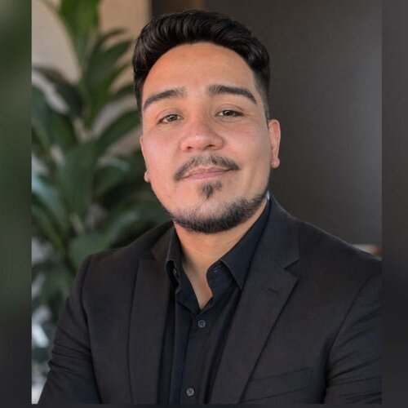


01 · EQUIPO
Integrantes del grupo
Tres roles complementarios cubren la gestión, la integración y la arquitectura del sistema.
Ariel Olivares
Felipe Gaete
Julio Cifuentes
Project Manager / Mandante
Integración y Automatización
Arquitectura y Sistemas
Coordinación general del proyecto, priorización y relación con el cliente ADM.
Integración de inteligencia artificial y automatización de procesos para optimizar la operación del negocio.
Diseño de la arquitectura y desarrollo del panel administrativo.
03 / 11

Slide 4





02 · QUÉ ES SIGPA
Descripción del proyecto
SIGPA reemplaza el flujo manual de recepción de pedidos de ADM —hoy sostenido por WhatsApp y planillas Excel— por una plataforma con inteligencia artificial que ordena, centraliza y automatiza la operación comercial de la distribuidora.
OBJETIVO GENERAL
Digitalizar y automatizar la recepción de pedidos y la planificación de rutas de despacho de ADM, reduciendo errores manuales y tiempos administrativos.
Chatbot WhatsApp (IA)
Panel administrativo web
Dashboard de ventas
Automatización de rutas
Recepción conversacional de pedidos.
Gestión de pedidos y clientes.
Indicadores comerciales.
Planificación de despacho con n8n.
04 / 11

Slide 5






03 · EL PUNTO DE PARTIDA
Contexto del proyecto
EL CLIENTE
ADM — Distribuidora de agua purificada
Empresa real de la Región de Valparaíso, mandante del proyecto de título.
SITUACIÓN ACTUAL
PROBLEMÁTICA IDENTIFICADA
Pedidos recibidos por WhatsApp, de forma no estructurada
Errores de digitación al traspasar pedidos
Consolidación manual de pedidos en planillas Excel
Tiempo administrativo elevado en tareas repetitivas
Despachos organizados por comuna y por día
Falta de indicadores para la toma de decisiones
05 / 11

Slide 6




04 · CÓMO TRABAJAMOS
Metodología: Kanban
El equipo gestiona el proyecto con un tablero Kanban de flujo continuo y límites de trabajo en curso (WIP), sin sprints fijos.
Por hacer
En desarrollo
En pruebas
Completado
Backlog priorizado
Tareas activas
Validación funcional
Incremento validado
Requerimientos nuevos
Límite WIP
Revisión de equipo
Listo para entrega
Flujo continuo, sin sprints fijos
Límites de trabajo en curso (WIP)
Contacto periódico con Comercial De María
Mejora continua del flujo
06 / 11

Slide 7
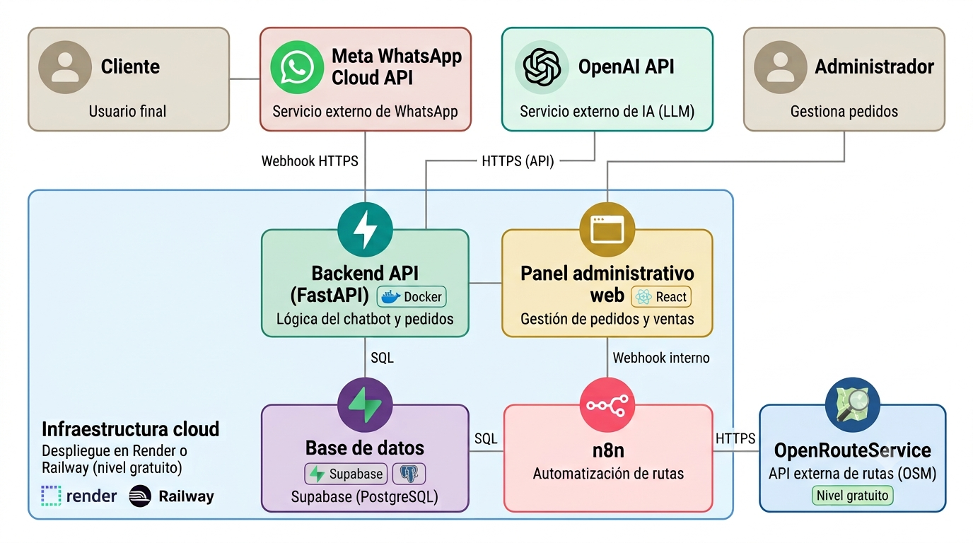
05 · CÓMO SE CONSTRUYE
Arquitectura del sistema
07 / 11

Slide 8
06 · CUÁNDO
Roadmap del proyecto
FASE 1 · S1–S4
FASE 2 · S5–S15
FASE 3 · S16–S18
Definición y planificación
Desarrollo e integración
Validación y cierre
Definición y alcance
Organización del equipo / Kanban
Levantamiento de requerimientos
Diseño inicial de arquitectura
Integración WhatsApp Business
Backend y motor de IA
Módulo de pedidos y panel admin
Automatización de rutas (n8n)
Informe de avance · S15
Integración y pruebas finales
Evaluación de resultados
Informe final y cierre · S18
08 / 11

Slide 9
07 · ALCANCE FUNCIONAL
Épicas del proyecto
Priorización MoSCoW.
EP-01
Must have
EP-02
Must have
Chatbot conversacional en WhatsApp para la recepción de pedidos.
Panel administrativo web para la gestión de pedidos y clientes.
EP-03
Should have
EP-04
Could have
Dashboard de ventas con indicadores comerciales.
Optimización y automatización de rutas de despacho.
09 / 11

Slide 10
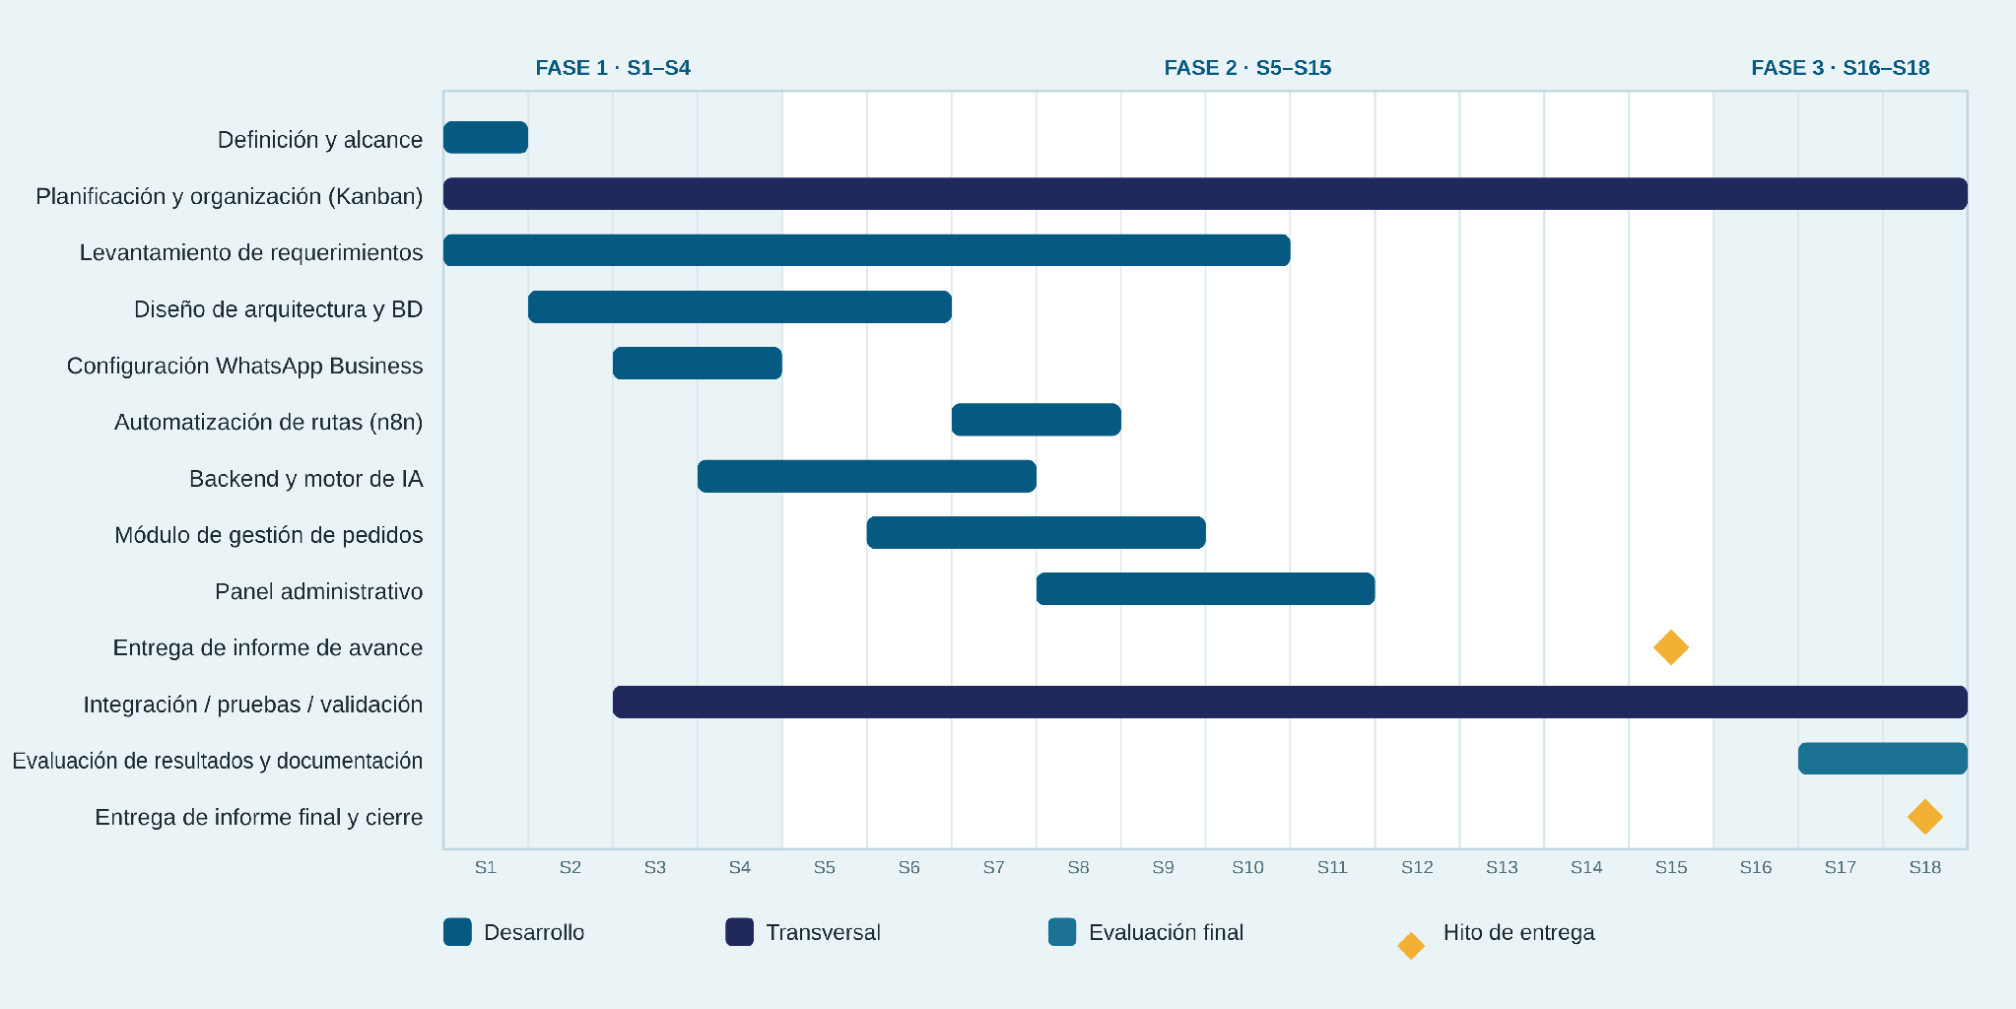
08 · PLANIFICACIÓN
Carta Gantt del proyecto
10 / 11

Slide 11
Gracias
Sistema Integral de Gestión de Pedidos y Administración
Preguntas y comentarios
Ariel Olivares · Felipe Gaete · Julio Cifuentes
DUOCUC | SEDE VIÑA DEL MAR
11 / 11

